Slide 1
화면 설계서
시스템명 : Heal-lo
1팀
강주영,박지훈,신현우,
이승준,이재진,정상은

Slide 2
순 서
1
화면배치(레이아웃]
2
공통(폰트,색상]정의
3
구조도(사이트맵)
4
헤더/GNB/푸터
5
메인화면

Slide 3

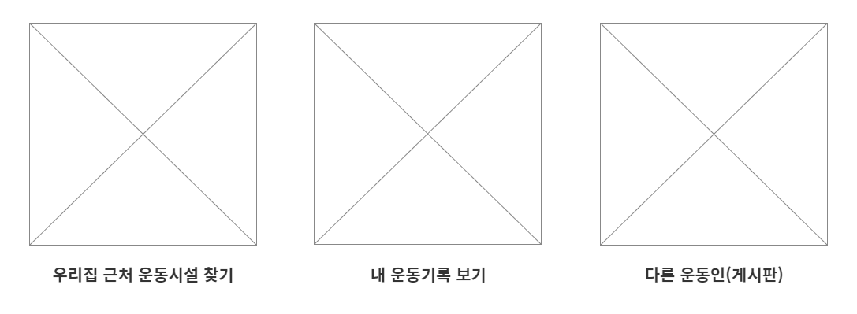
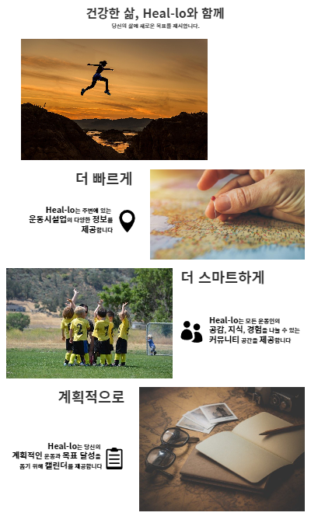
화면배치
데스크탑
나만의 건강한 장소, 헬-로!
Heal-lo
: Healthy location
로그아웃 | 마이페이지 | 즐겨찾기
운동시설 빠르게 검색

Slide 4
화면배치
데스크탑(1024px이상)
이미지
GNB
본문1
본문2
본문3
본문 1
본문 2
본문 3
footer

Slide 5
순 서
1
화면배치(레이아웃]
2
공통(폰트,색상]정의
3
구조도(사이트맵)
4
헤더/GNB/푸터
5
메인화면

Slide 6
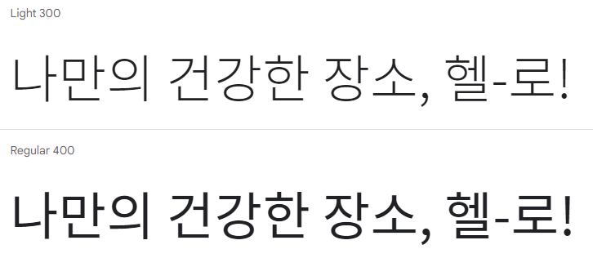
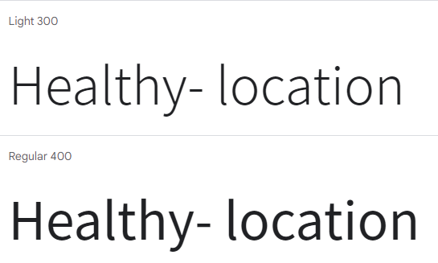
<폰트>
한글
Noto Sans Korean
영어
Noto Sans Korean

Slide 7
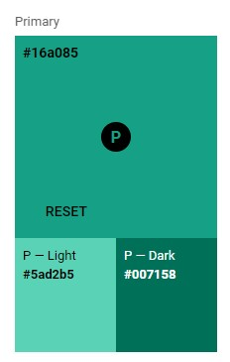

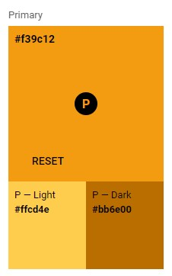

<색상>

Slide 8
순 서
1
화면배치(레이아웃]
2
공통(폰트,색상]정의
3
구조도(사이트맵)
4
헤더/GNB/푸터
5
메인화면

Slide 9
사이트 맵
회원 | 운동시설 검색 | 즐겨찾기 | 게시판 | 운동 기록
로그인 회원가입 ID/PW 찾기 | 운동시설 검색 | 즐겨찾기 목록 | 자유게시판 정보공유방 추천글 공지사항 문의하기 | 캘린더
마이 페이지
내 정보 수정 내 활동 관리 - 내 게시글 관리 - 내 리뷰 관리 - 내 댓글 관리

Slide 10
순 서
1
화면배치(레이아웃]
2
공통(폰트,색상]정의
3
구조도(사이트맵)
4
헤더/GNB/푸터
5
메인화면

Slide 11
로그인 전/후 헤더, 메뉴
로그인 전
가로 길이 최대 : 1200px
세로 길이 최대 : 제한없음
[1] 배너
등록된 영상 자동 재생
[2] 홈 버튼
클릭 시 홈으로 복귀
[3] 메뉴
클릭 시 사이트 맵을 드롭 아웃
[4] 로그인
클릭 시 로그인 화면으로 이동
[5] 회원가입
클릭 시 회원가입 화면으로 이동
[6] ID/PW 찾기
클릭 시 아이디,비밀번호 찾기 화면으로 이동
[7] 로그아웃
클릭 시 로그아웃
[8] 마이페이지
클릭 시 마이페이지 화면으로 이동
[9] 즐겨찾기
클릭 시 즐겨찾기 목록 화면으로 이동
1
나만의 건강한 장소, 헬-로!
Heal-lo
2
: Healthy location
3
4
5
6
로그인 | 회원가입 | ID/PW 찾기
로그인 후
나만의 건강한 장소, 헬-로!
Heal-lo
: Healthy location
7
8
9
로그아웃 | 마이페이지 | 즐겨찾기

Slide 12
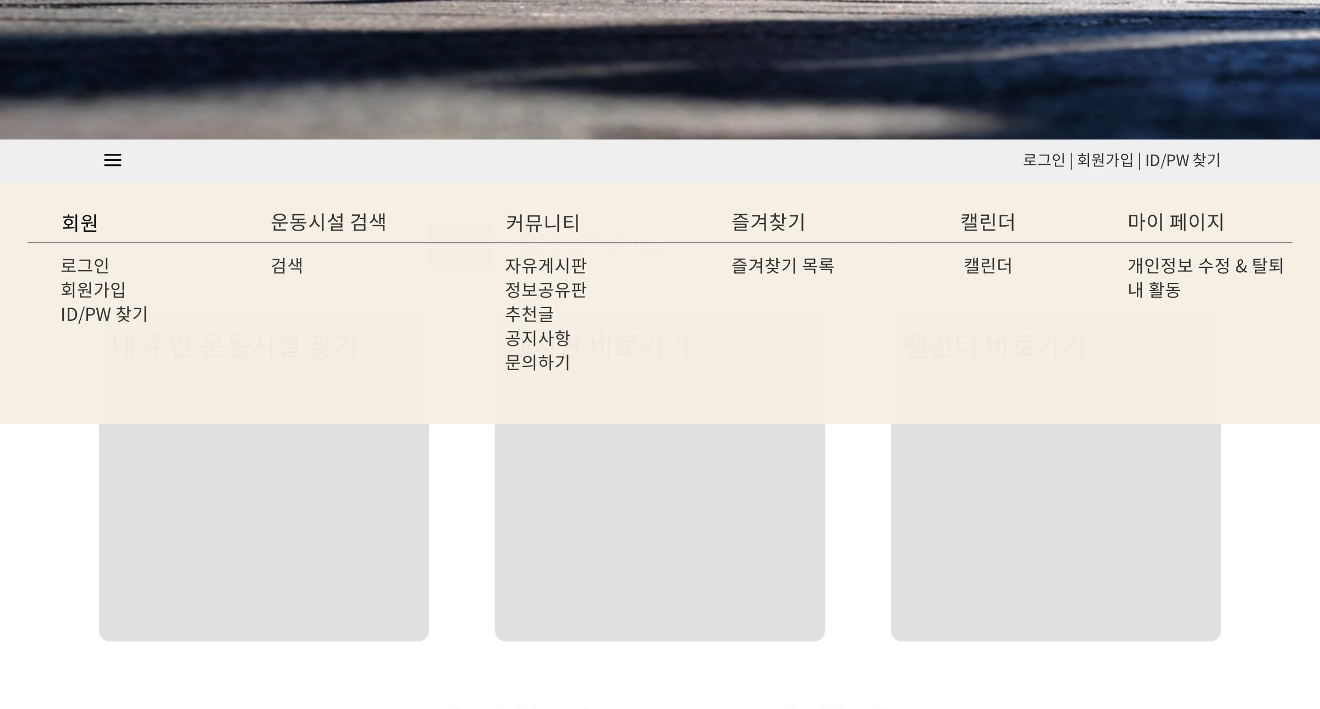
GNB
[1] 메뉴
메뉴 아이콘을 클릭 시 사이트 맵을 드롭 다운, 각 메뉴 클릭 시 해당 페이지로 이동
1

Slide 13
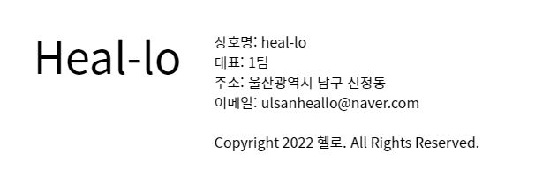
푸터

Slide 14
순 서
1
화면배치(레이아웃]
2
공통(폰트,색상]정의
3
구조도(사이트맵)
4
헤더/GNB/푸터
5
메인화면

Slide 15
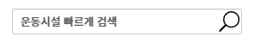
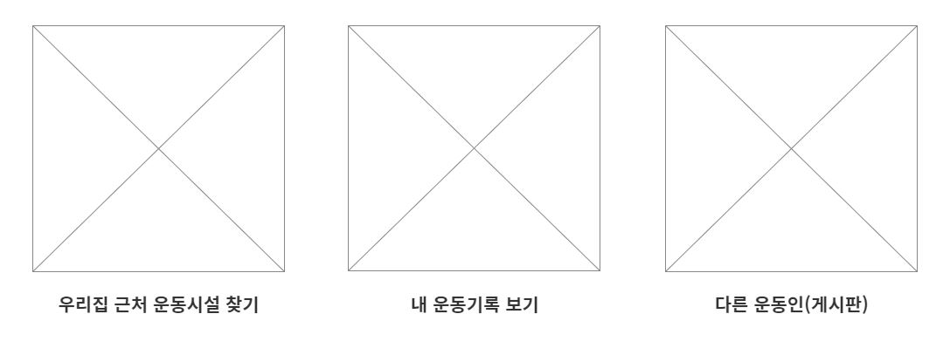
메인 (1)
[1] 검색 바
검색 창에 운동시설명을 입력하여 검색
[2] 검색화면 바로 가기
- 클릭 시 검색 화면으로 이동
[3] 게시판 바로 가기
클릭 시 게시판 화면으로 이동
[4] 캘린더 바로 가기
클릭 시 캘린더 화면으로 이동
1
2
3
4

Slide 16
메인 (2)
[1] 홈페이지 소개
간단한 홈페이지 소개
[2] 검색 화면 바로 가기
아이콘 클릭 시 검색 화면으로 이동
[3] 게시판 바로 가기
아이콘 클릭 시 게시판 화면으로이동
[4] 캘린더 바로 가기
아이콘 클릭 시 캘린더 화면으로 이동
1
2
3
4

Slide 17
순 서
1
5
운동 시설 검색
마이페이지
2
6
캘린더
아이디/비밀번호 찾기
3
7
게시판
관리자 페이지
4
로그인/회원가입

Slide 18


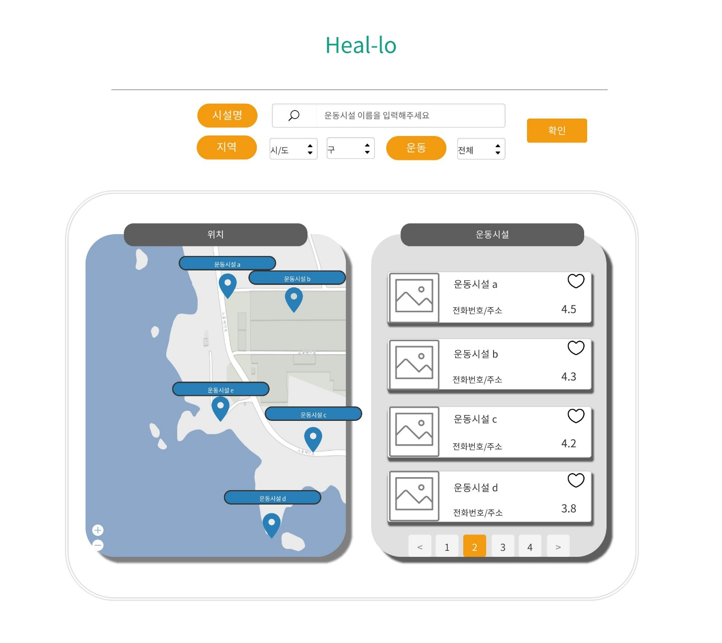
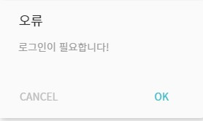
운동시설 검색 > 상세 검색
[1] 운동 시설명 검색
시설명으로 검색이 가능
시설명에 포함되는 단어만으로도 검색 가능
[2] 카테고리
지역별 카테고리를 선택 가능
시/도 를 선택하면 그에 맞는 구 카테고리 구성
운동의 종목별 카테고리를 선택 가능
[3] 확인
확인 클릭 시 카테고리 및 검색 단어를 바탕으로 지도에 아이콘과 이름이 해당 위치에 표시되고 운동시설 목록 생성
[4] 지도
지도에 운동시설명과 아이콘이 표시
시설명 클릭 시 해당 운동시설의 상세페이지로 이동
[5] 목록
운동시설의 사진, 간단한 정보, 별점을 목록형식으로 미리 보기 가능
하트 모양 클릭 시 즐겨찾기에 추가
운동시설 클릭 시 상세페이지로 이동
페이지 형식으로 검색결과 전부 조회 가능
[6] 즐겨찾기 팝업창
즐겨찾기 클릭 시 로그인이 되어있지 않다면 팝업창 띄우고 로그인 화면으로 이동
[7] 메뉴 바로가기 아이콘
각각의 아이콘이 검색, 게시판, 캘린더, 즐겨찾기를 의미
로그아웃 | 마이페이지 | 즐겨찾기
7
1
3
2
5
6

Slide 19
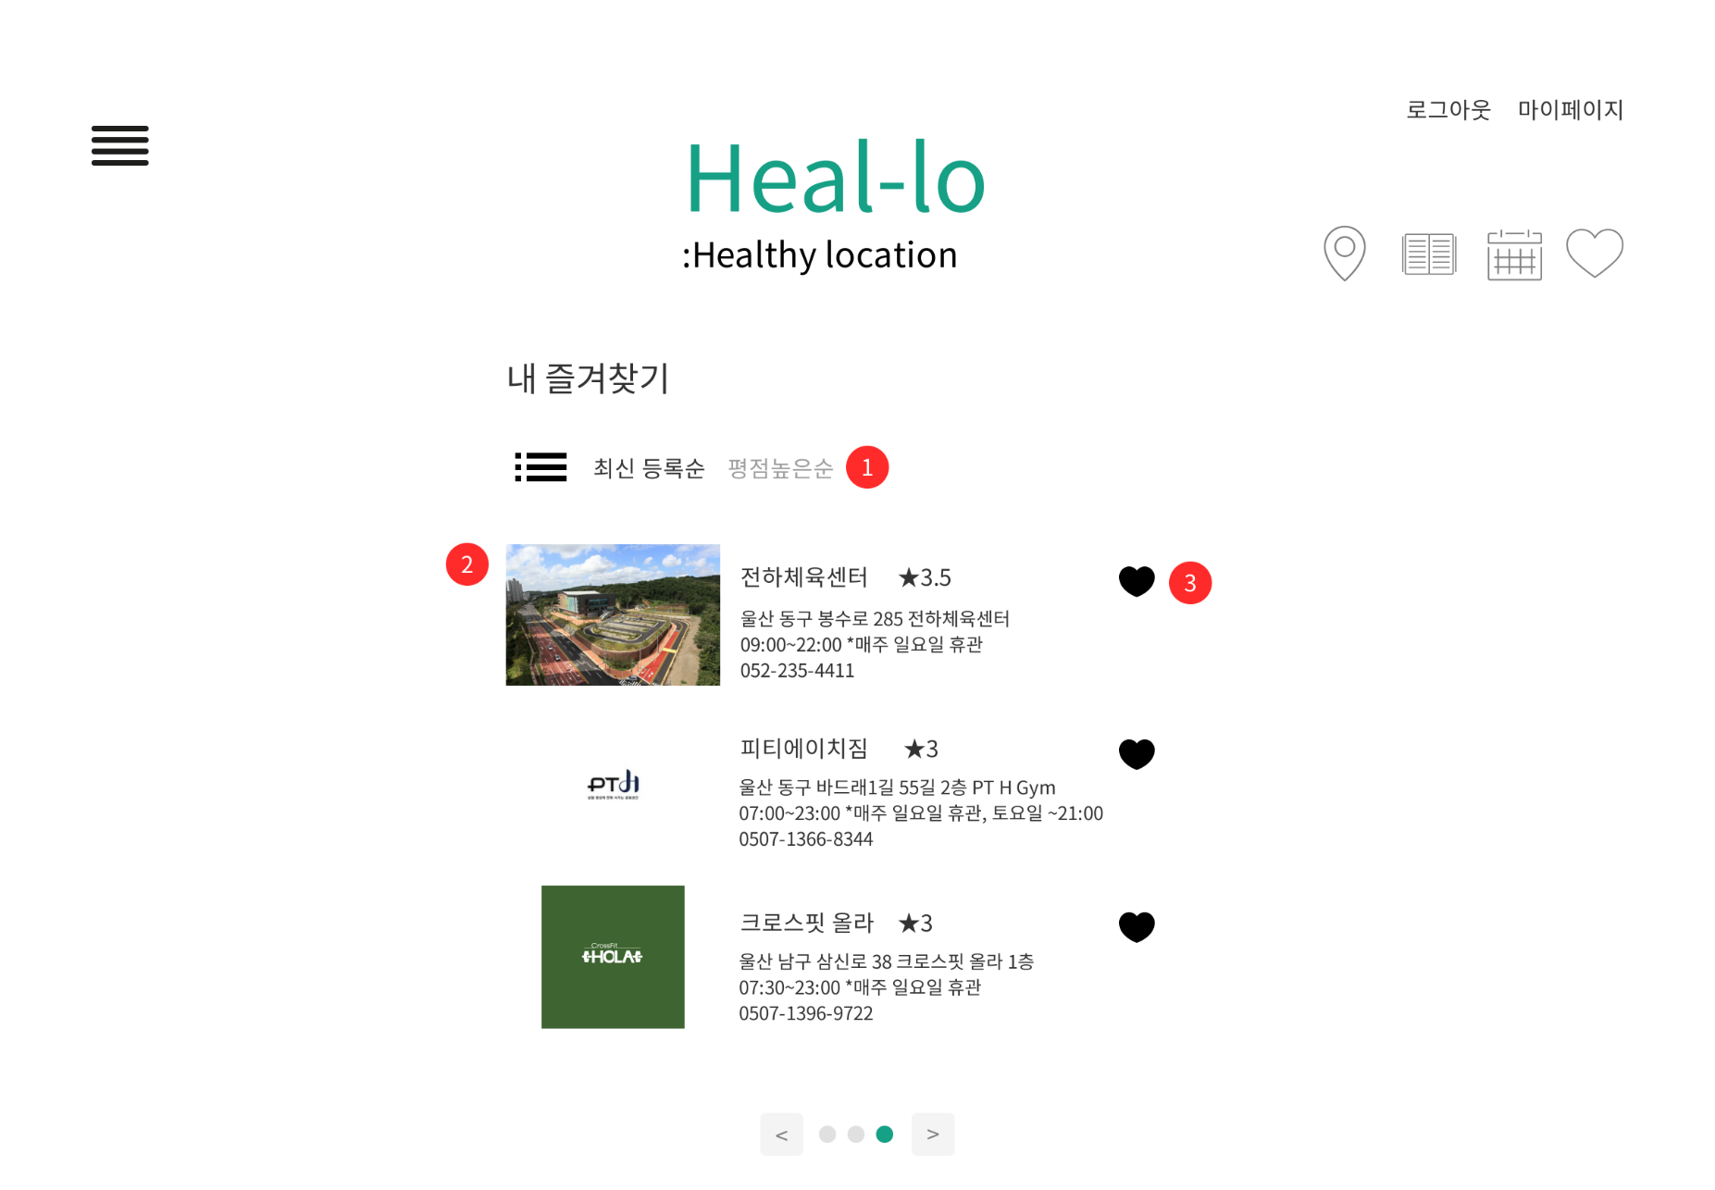
운동시설 검색 > 즐겨찾기 목록
[1] 즐겨찾기 정렬
즐겨찾기를 최신 등록순과
평점 높은 순으로 나열
[2] 즐겨찾기 목록
즐겨찾기 목록 표시
원하는 시설 클릭 시 해당 운동시설 상세페이지로 이동
[3] 즐겨찾기 취소
아이콘을 눌러 즐겨찾기 취소 가능
로그아웃 | 마이페이지 | 즐겨찾기
1
2
3

Slide 20
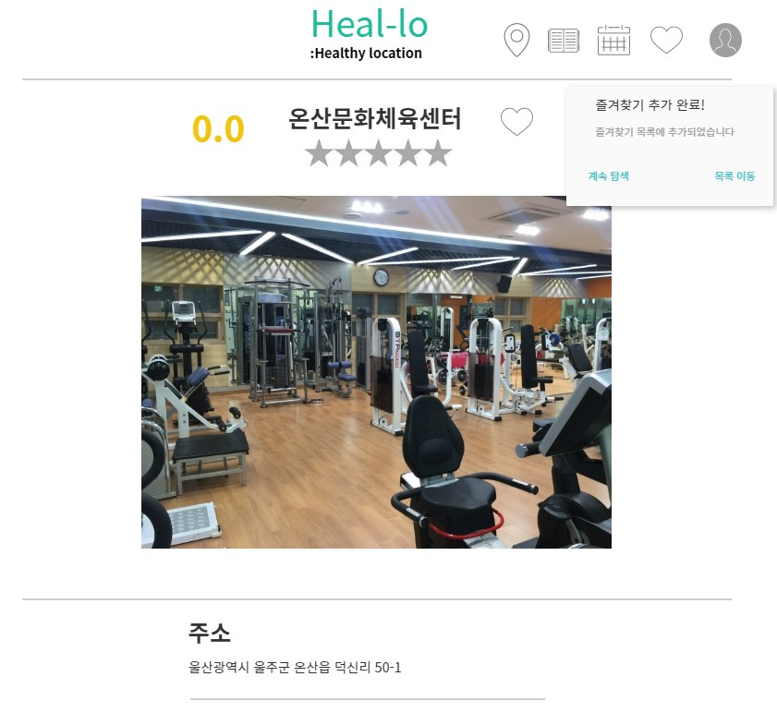

운동시설 상세페이지
[1] 리뷰 평점, 운동시설명
운동시설의 시설명, 리뷰 평점 표시
[2] 주소
운동시설의 주소 즉 위치
[3] 즐겨찾기
아이콘 클릭 시 즐겨찾기 목록에
추가
[4] 추가 완료 팝업
목록에 추가 완료 되었다는 팝업
출력
계속 탐색 클릭 시 운동시설 상세페이지 화면 유지
목록 이동 클릭 시 즐겨찾기 목록 화면으로 이동
[5] 주소
해당 운동시설의 대표 사진
로그아웃 | 마이페이지 | 즐겨찾기
1
3
4
5
2

Slide 21
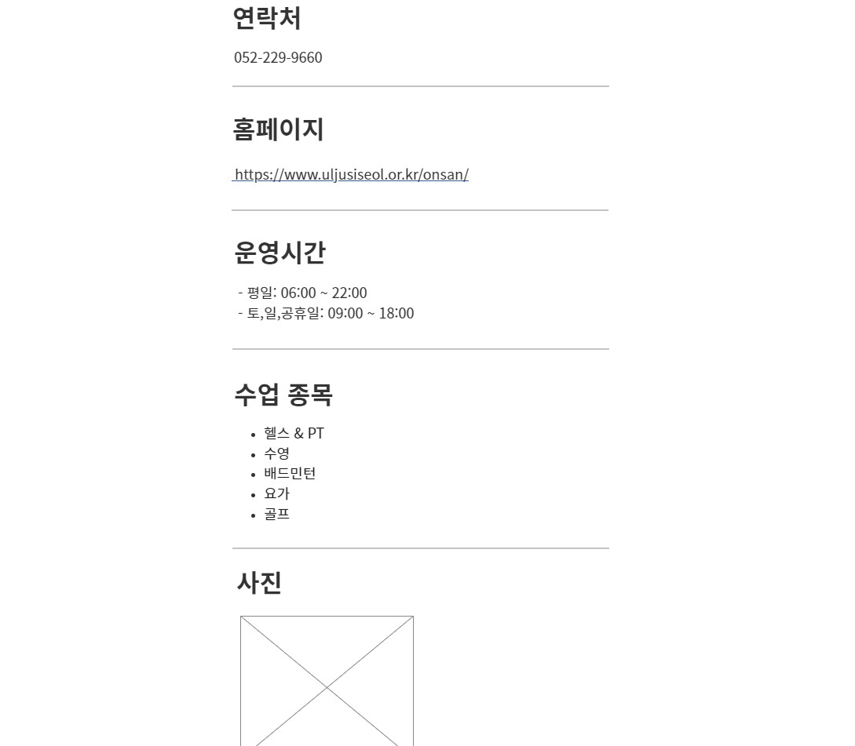
운동시설 상세페이지
6
[6] 연락처
운동시설의 연락처 공개
[7] 홈페이지
운동시설의 홈페이지 링크
홈페이지 주소 클릭 시 해당 시설
홈페이지로 이동
[8] 운영시간
운동시설의 운영시간
[9] 수업 종목
해당 운동시설에서 운영하는
수업 종목 리스트
[10] 사진
- 회원이 리뷰로 사진을 등록하거나,관리자가 사진을 등록하면 사진 노출
7
8
9
10

Slide 22
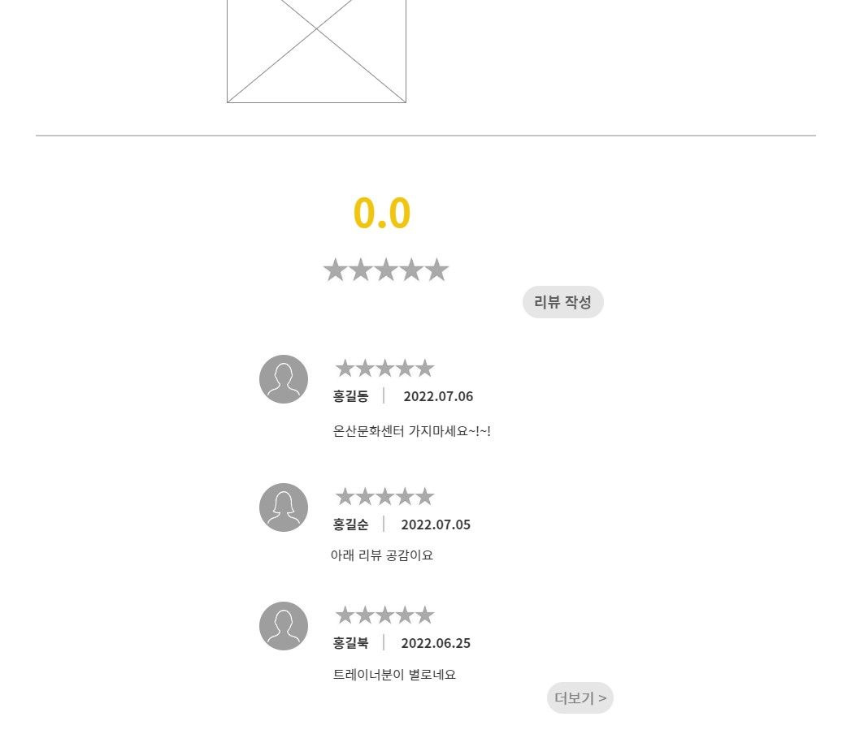
운동시설 상세페이지
[11] 평점
운동시설의 리뷰 평점
[12] 리뷰
리뷰를 작성한 회원의 닉네임, 날짜, 리뷰 내용을 날짜 내림차순 으로 정렬
[13] 리뷰 작성
클릭 시 리뷰 작성페이지로 이동
[14] 더보기
클릭 시 전체 리뷰 목록으로 이동
11
13
12
14

Slide 23
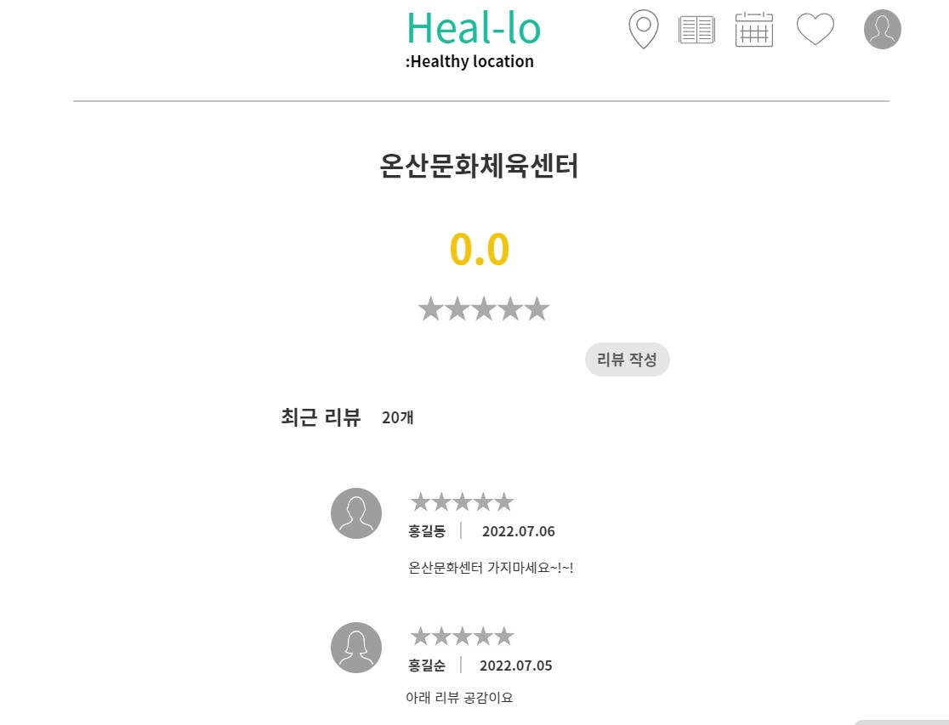
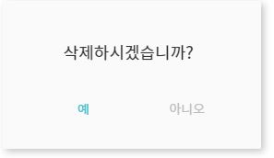
리뷰 목록
로그아웃 | 마이페이지 | 즐겨찾기
[1] 리뷰 평점
운동시설의 리뷰 평점
[2] 최근 리뷰
총 리뷰 개수 출력
[3] 리뷰
리뷰를 작성한 회원의 닉네임, 날짜 리뷰 내용을 내림차순으로 정렬
본인이 작성한 리뷰일 경우 리뷰 내용을 클릭하면 리뷰 수정 페이지로 이동
[4] 리뷰 작성
클릭 시 리뷰 작성페이지로 이동
[5] 리뷰 삭제
본인이 작성한 리뷰일 경우 삭제 버튼 노출
클릭 시 팝업창 노출
예 클릭 시 해당 리뷰 삭제
아니오 클릭 시 현 상태 유지
1
4
2
5
3
x

Slide 24
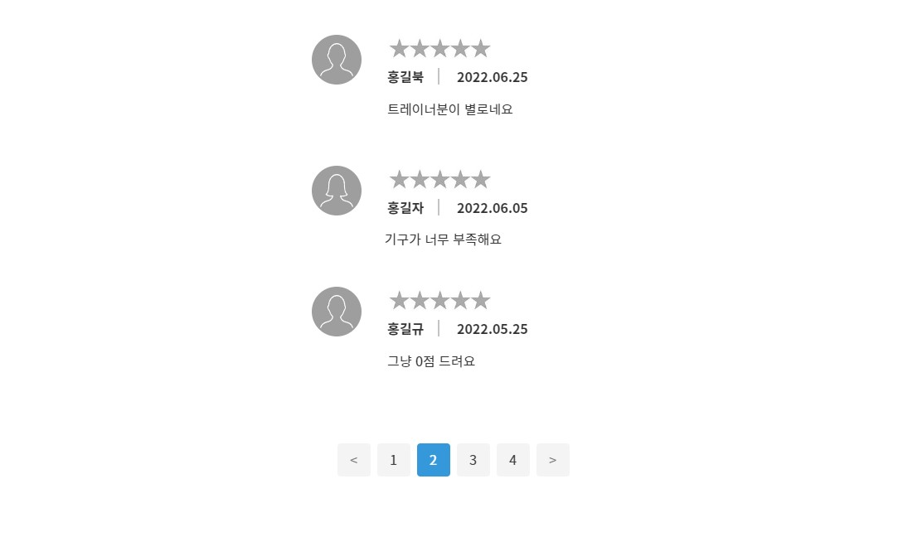
리뷰 목록
[6] 페이지 표시
현재 페이지를 표시
화살표 클릭 시 다음, 이전 페이지로 이동
6

Slide 25
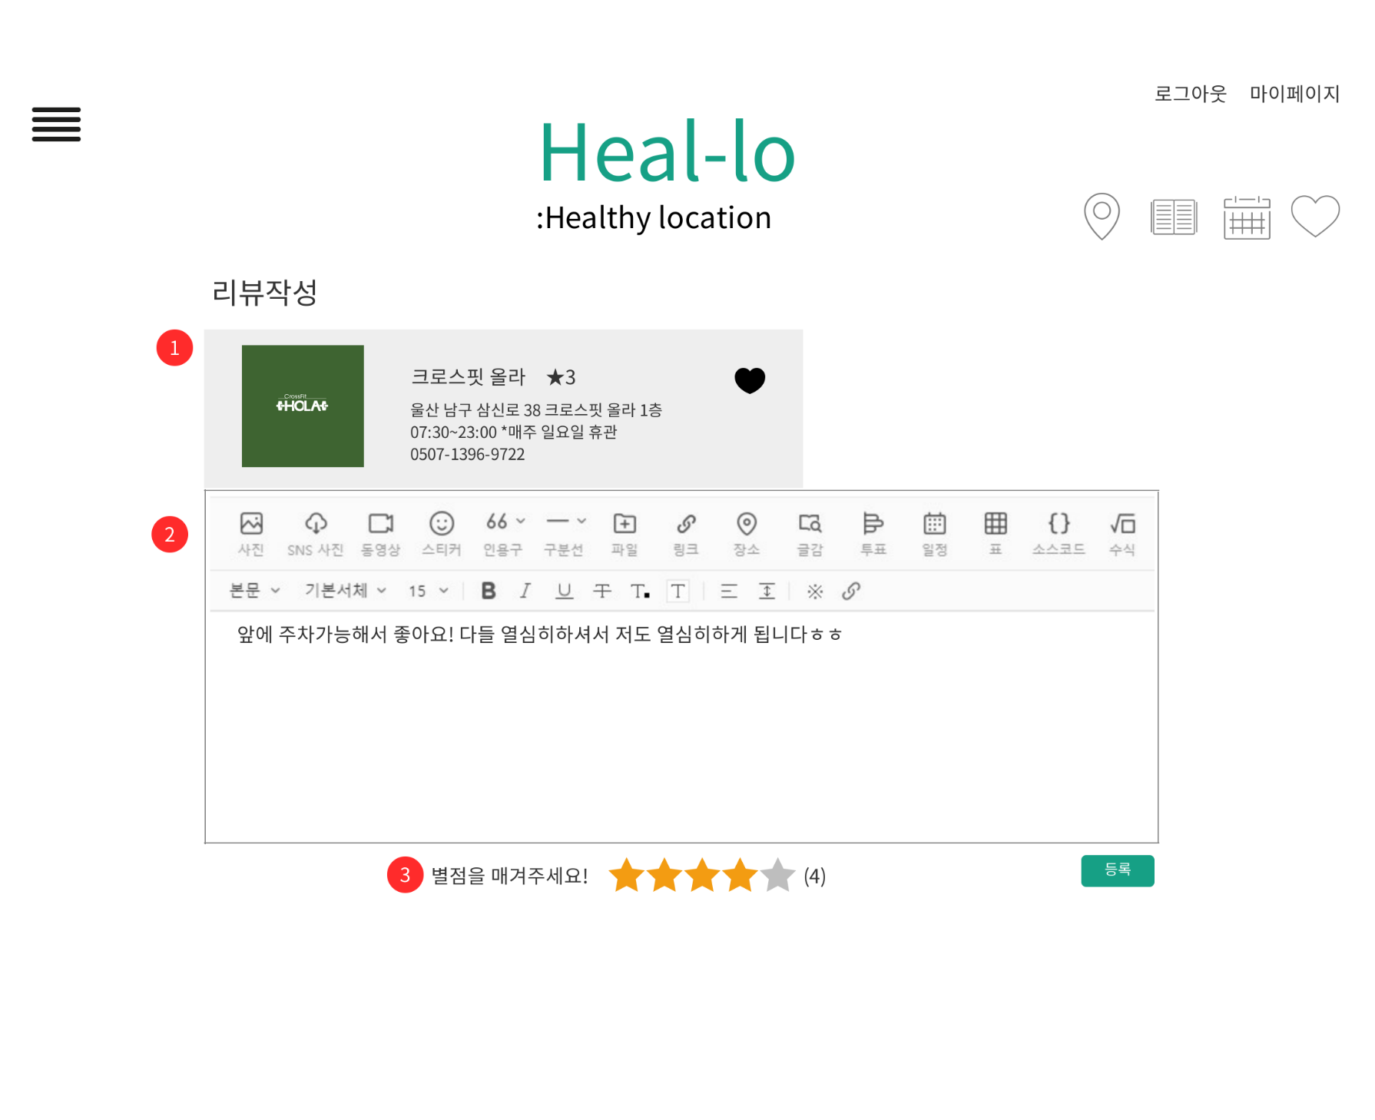
리뷰 작성
[1] 시설명 표시
시설명을 표시하여 어떤 시설에
대해 리뷰를 쓰고 있는지 표시
[2] 편집 툴 제공
이용한 시설에 대해 리뷰를
작성할 수 있음
[3] 별점 표시
- 리뷰 작성 시 해당 시설에 대해
1점~5점으로 별점을 매길 수 있음
[4] 리뷰 등록
클릭 시 작성한 내용을 리뷰로 등록
로그아웃 | 마이페이지 | 즐겨찾기
1
2
4
4
3

Slide 26
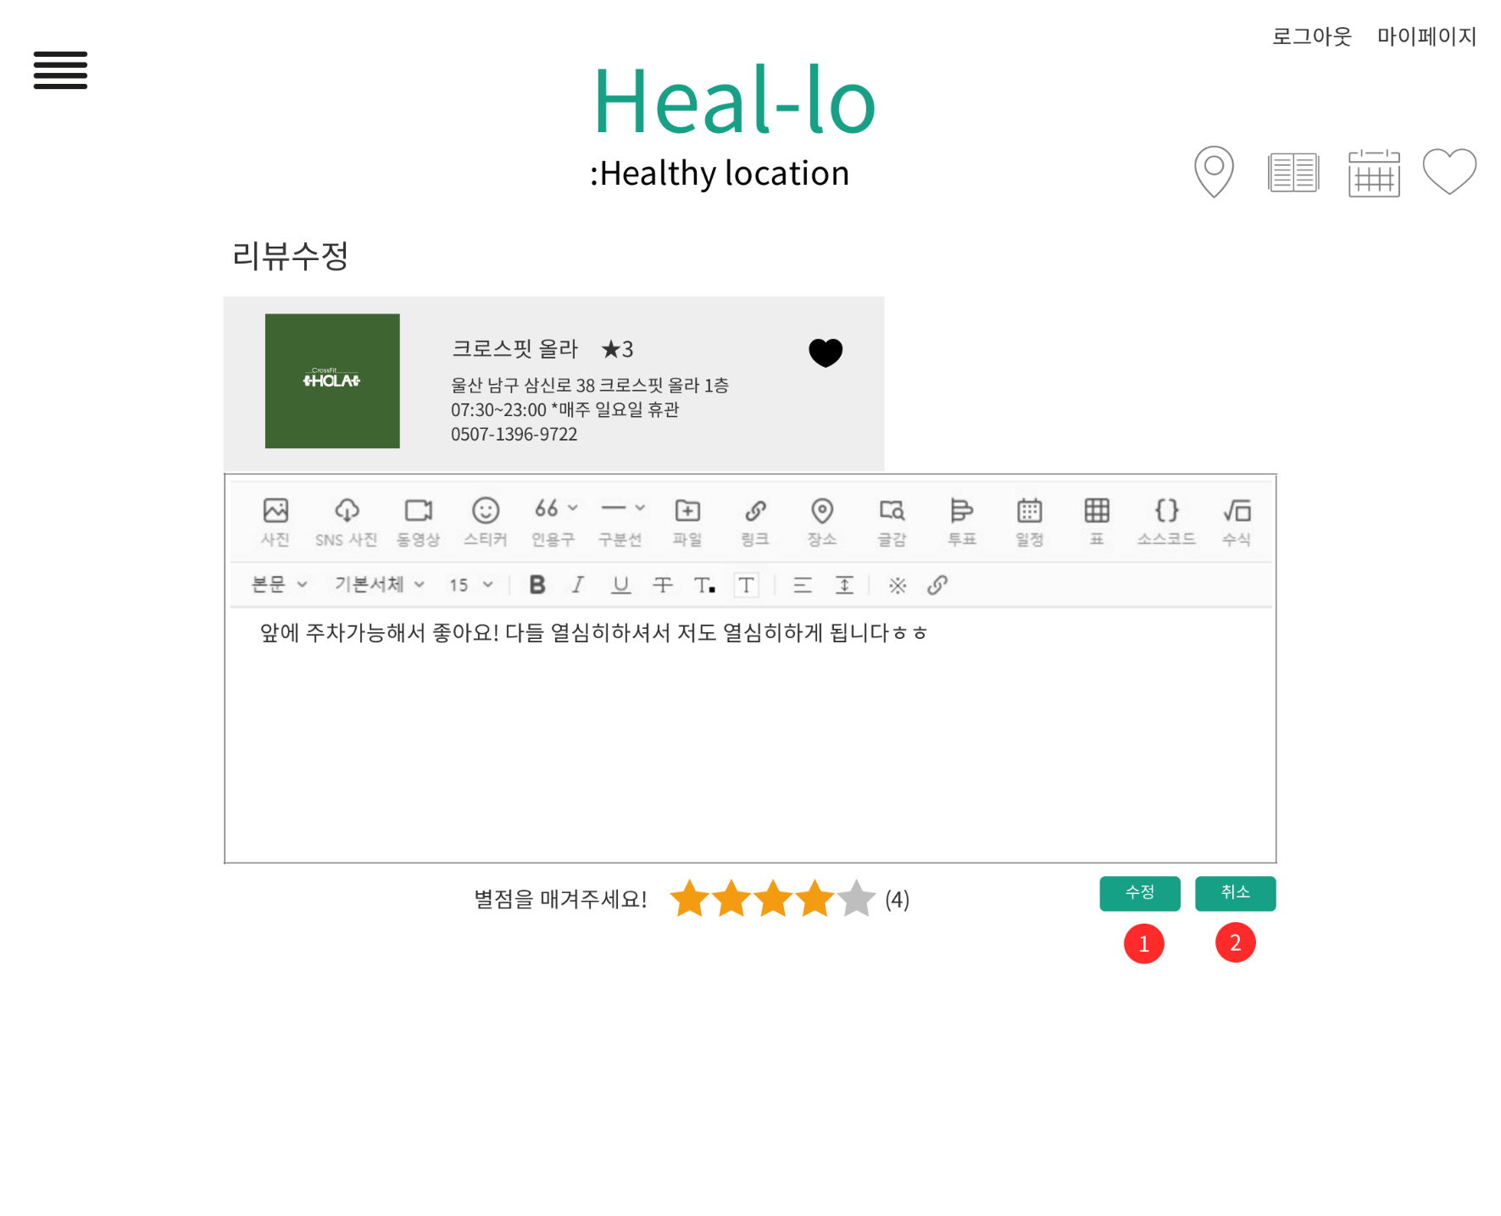
리뷰 수정
[1] 수정
리뷰 수정 완료 버튼
클릭 시 수정한 내용으로 리뷰가 변경됨
[2] 취소
수정 취소 버튼
클릭 시 현 상태 유지, 리뷰페이지로 돌아감
로그아웃 | 마이페이지 | 즐겨찾기
1
2

Slide 27
순 서
1
5
운동 시설 검색
마이페이지
2
6
캘린더
아이디/비밀번호 찾기
3
7
게시판
관리자 페이지
4
로그인/회원가입

Slide 28
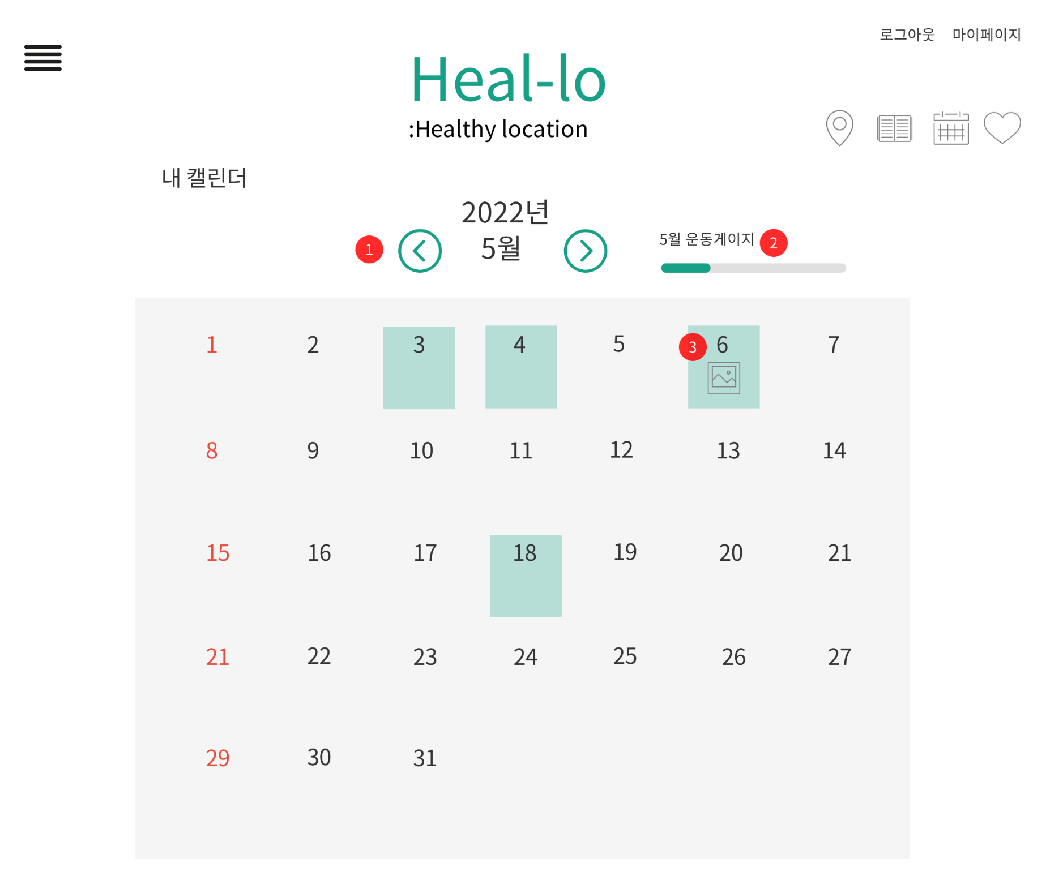
캘린더
로그아웃 | 마이페이지 | 즐겨찾기
[1] 캘린더 월 선택
화살표 클릭 시 다음달, 이전달 달력으로 이동 가능
원하는 월 달력으로 이동 가능
[2] 운동기록 저장
원하는 날짜 클릭 시 운동 기록 작성 페이지로 이동
1
2

Slide 29
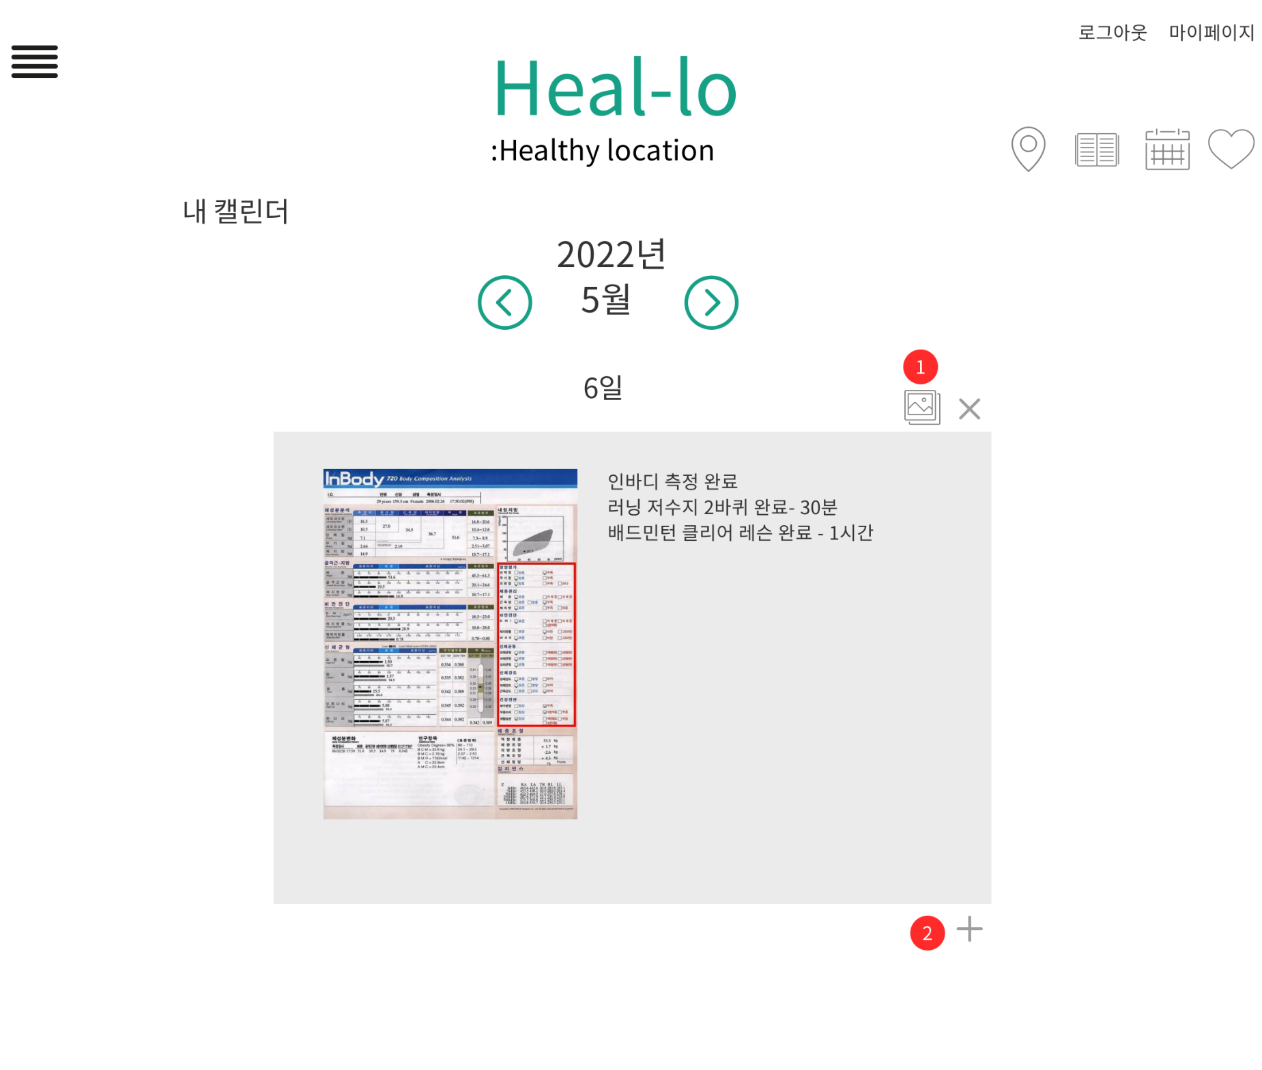
캘린더
로그아웃 | 마이페이지 | 즐겨찾기
[1] 사진 첨부
클릭 시 인바디 기록 등 운동관련 사진을 첨부 가능
[2] 메모 추가
클릭 시 작성한 운동기록 저장
1
2

Slide 30
순 서
1
5
운동 시설 검색
마이페이지
2
6
캘린더
아이디/비밀번호 찾기
3
7
게시판
관리자 페이지
4
로그인/회원가입

Slide 31
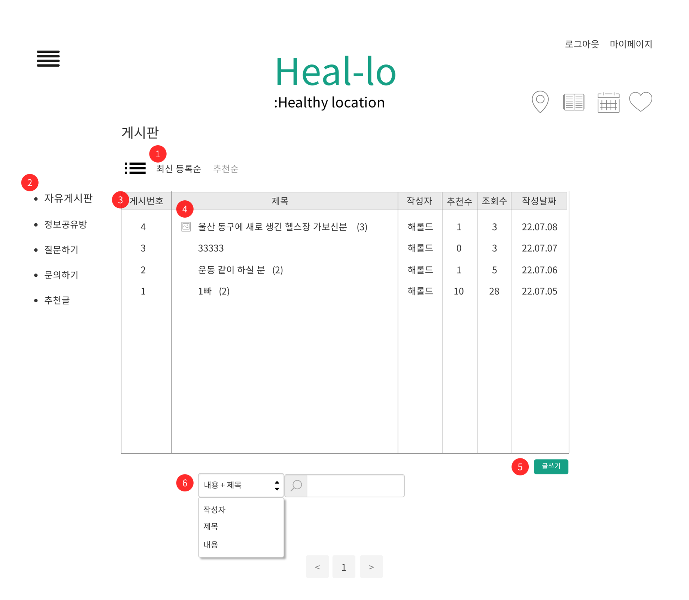
게시판 > 게시글 목록
로그아웃 | 마이페이지 | 즐겨찾기
[1] 게시글 정렬
게시글을 최신등록순, 추천순 나열 선택 가능
[2] 게시판 목록
5개의 게시판 카테고리 표시
[3] 게시글 목록
한 페이지당 10개의 게시글 표시
[4] 첨부파일 표시
게시글에 파일 첨부 여부 표시
[5] 게시글 등록
게시글 등록 가능
글쓰기 클릭 시 게시글 작성 페이지로 이동
[6] 게시글 검색
- 제목+내용, 작성자, 제목, 내용으로
게시글 검색 가능
1
2
3
4
5
6

Slide 32
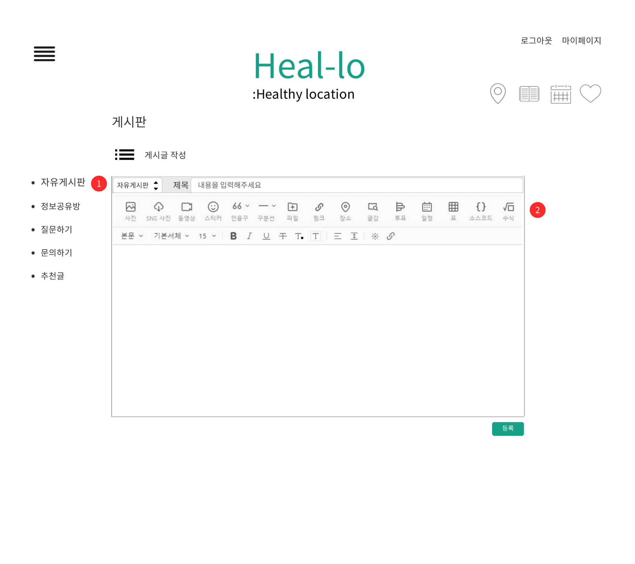
게시판 > 게시글 작성
로그아웃 | 마이페이지 | 즐겨찾기
[1] 카테고리 설정
게시글 작성 시 카테고리 설정
[2] 편집 툴 제공
사진 첨부 등 글쓰기 편집 툴 제공
[3] 게시글 등록
클릭 시 작성한 내용을 게시글로 등록
1
2
3
3

Slide 33
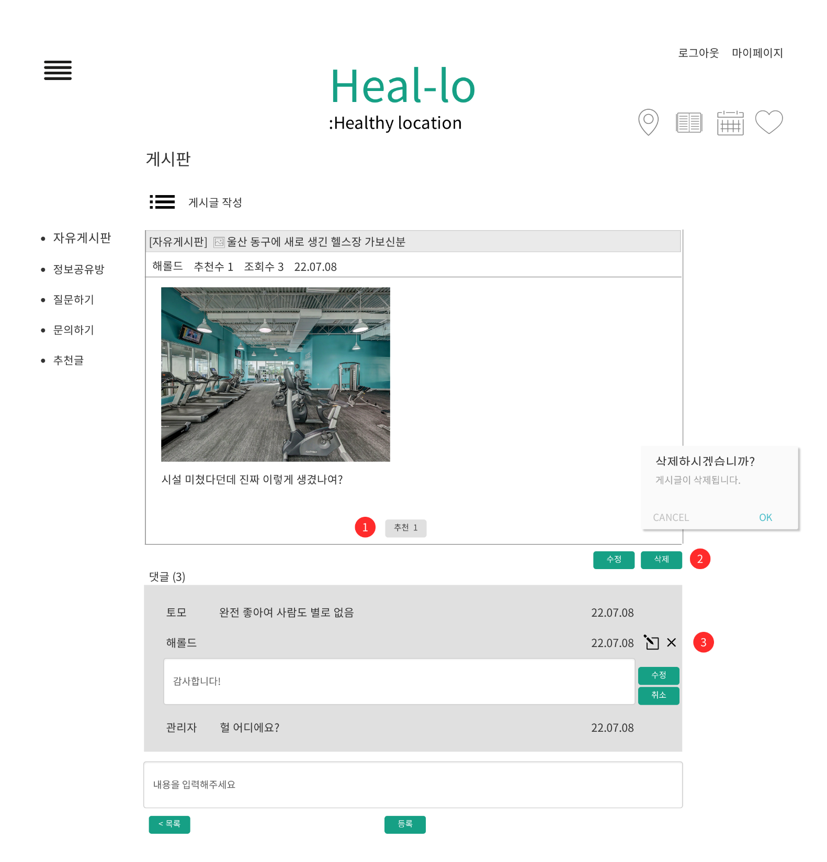
게시판 > 게시글 페이지
로그아웃 | 마이페이지 | 즐겨찾기
[1] 추천수 표시
게시글 추천 가능
추천 클릭 시 해당 게시글 추천 수 증가
[2] 게시글 수정 및 삭제
본인의 게시글인 경우 수정 및 삭제 버튼 노출
수정 클릭 시 게시글 작성 페이지로 이동
삭제 클릭 시 삭제 팝업 노출
[3] 댓글 수정 및 삭제
본인의 댓글인 경우 수정 및 삭제 가능
[4] 게시글 목록
클릭 시 게시글 목록 조회 페이지로 이동
[5] 댓글 등록
- 클릭 시 작성한 댓글 등록
1
2
3
4
5
4
5

Slide 34
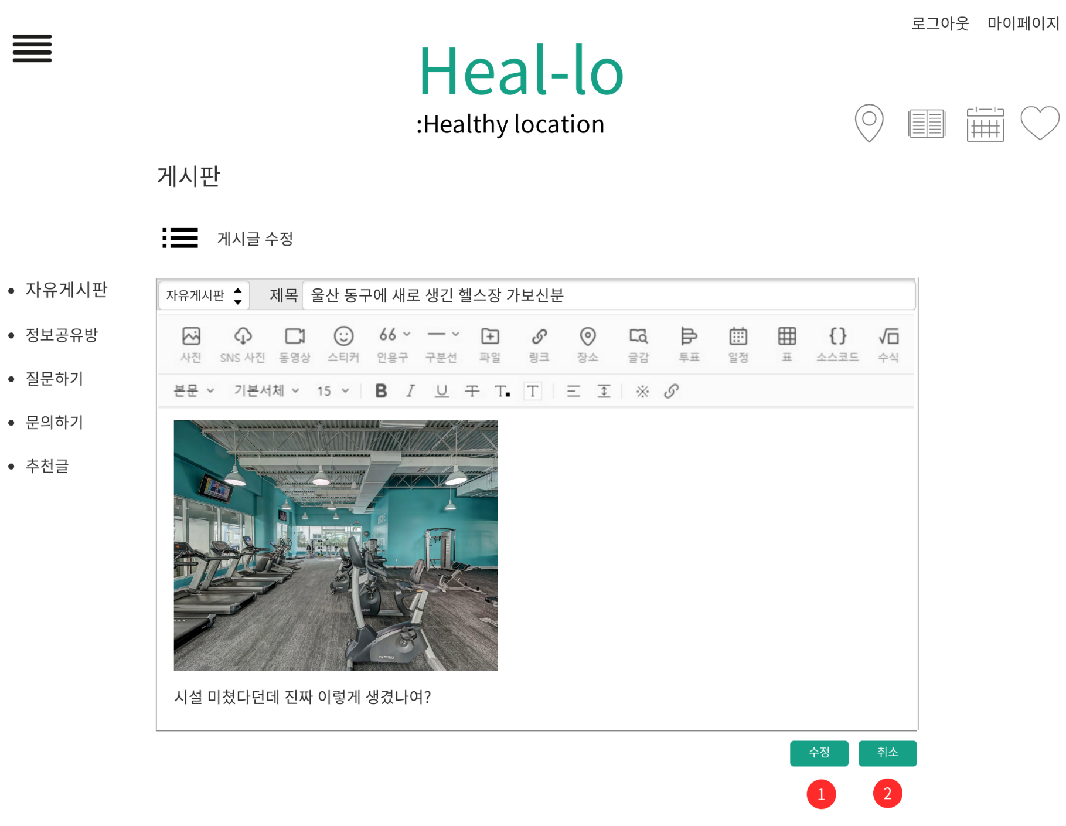
게시글 수정
로그아웃 | 마이페이지 | 즐겨찾기
[1] 수정
게시글 수정 완료 버튼
클릭 시 수정한 내용으로 게시글 변경
[2] 취소
수정 취소 버튼
클릭 시 게시글 내용 페이지로 이동
1
2

Slide 35
순 서
1
5
운동 시설 검색
마이페이지
2
6
캘린더
아이디/비밀번호 찾기
3
7
게시판
관리자 페이지
4
로그인/회원가입

Slide 36

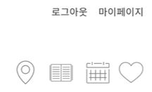
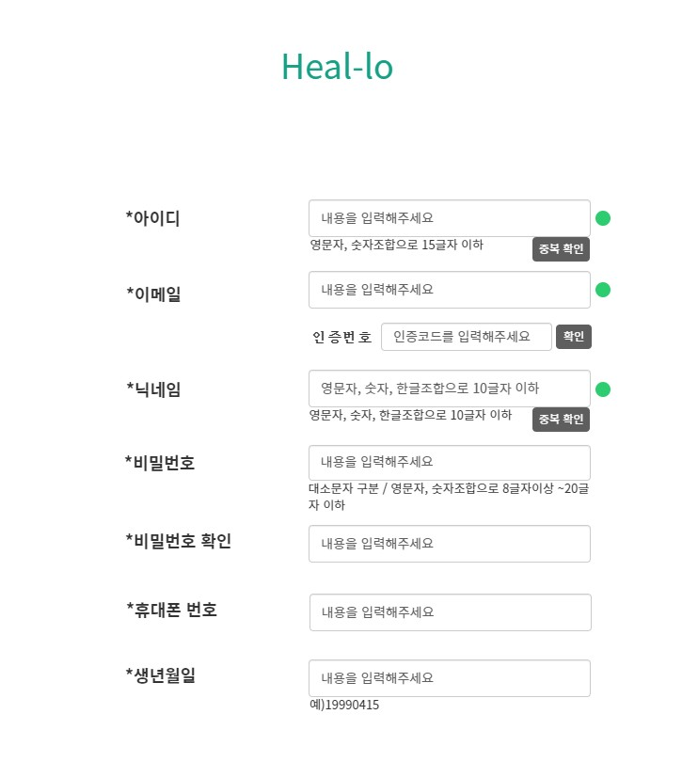
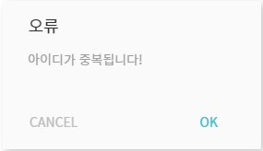
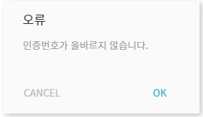
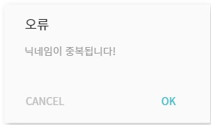
일반 회원가입 > 필수사항 입력
로그아웃 | 마이페이지 | 즐겨찾기
[1] 아이디
영문자, 숫자조합으로 15글자 이하를 입력
중복 확인을 진행하고 중복이 없다면 체크박스에 체크 표시
[2] 이메일
이메일을 입력 후 해당 이메일에 발송되는 메일을 통해 인증 진행
이메일을 통해 인증이 완료되면 체크박스에 체크 표시
[3] 닉네임
영문자, 숫자, 한글조합으로 10글자 이하를 입력
중복 확인 진행하고 중복이 없다면 체크박스에 체크 표시
[4] 비밀번호
대소문자를 구분하고 영문자, 숫자조합으로 8~20글자를 입력
비밀번호 확인을 통해 입력 값이 동일한지 확인
[5] 휴대폰 번호
휴대폰 번호를 ‘-’를 제외하고 입력
[6] 생년월일
- 생년월일을 8글자로 입력
[7] 확인 팝업창
아이디 및 닉네임의 중복사항이 확인되면 중복을 알리는 팝업창 노출
인증번호를 확인하고 올바르지 않으면 팝업창 노출
7
1
2
3
4
5
6

Slide 37
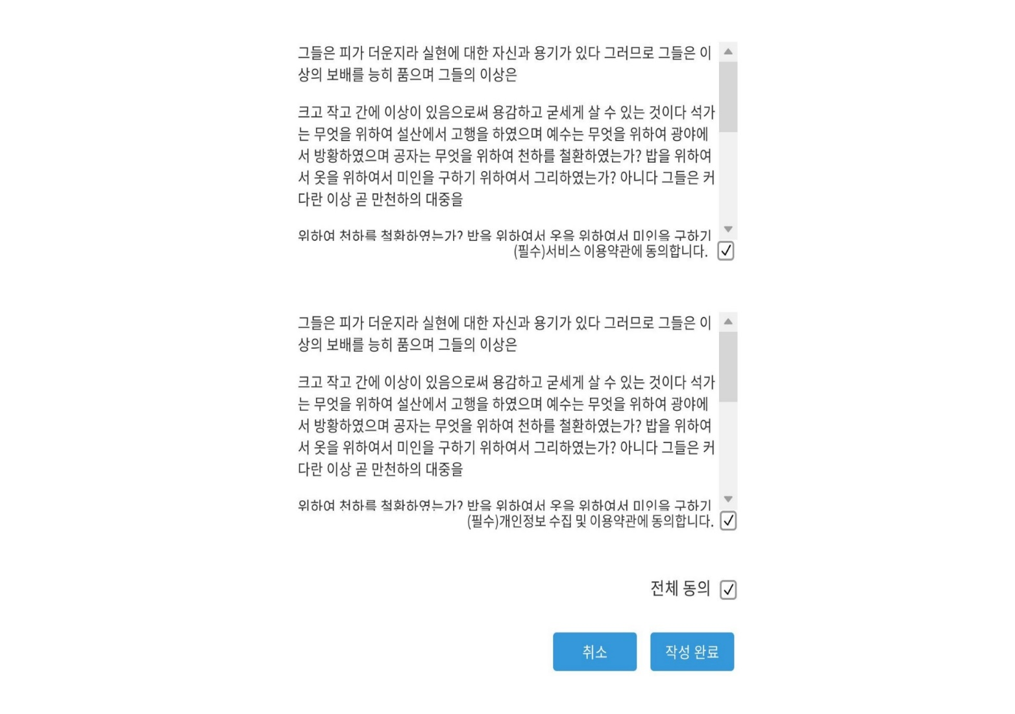
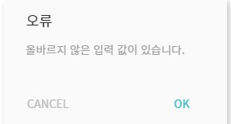
일반 회원가입 > 약관동의
[8] 약관동의
필수 약관에 동의를 해야 회원가입 가능
전체 동의를 클릭 시 모든 항목에 체크 표시
[9] 취소 및 작성 완료
취소 선택 시 로그인 페이지로 이동
작성 완료 선택 시 필수 입력 사항과 약관동의 체크를 확인하고 누락된 값이 있으면 팝업창 노출
입력이 올바르게 진행되었으면 메인페이지로 이동
[10] 입력 값 확인 팝업창
입력한 값 중 형식이 올바르지 않거나 비밀번호 확인이 맞지 않으면 팝업창 노출
10
8
9

Slide 38
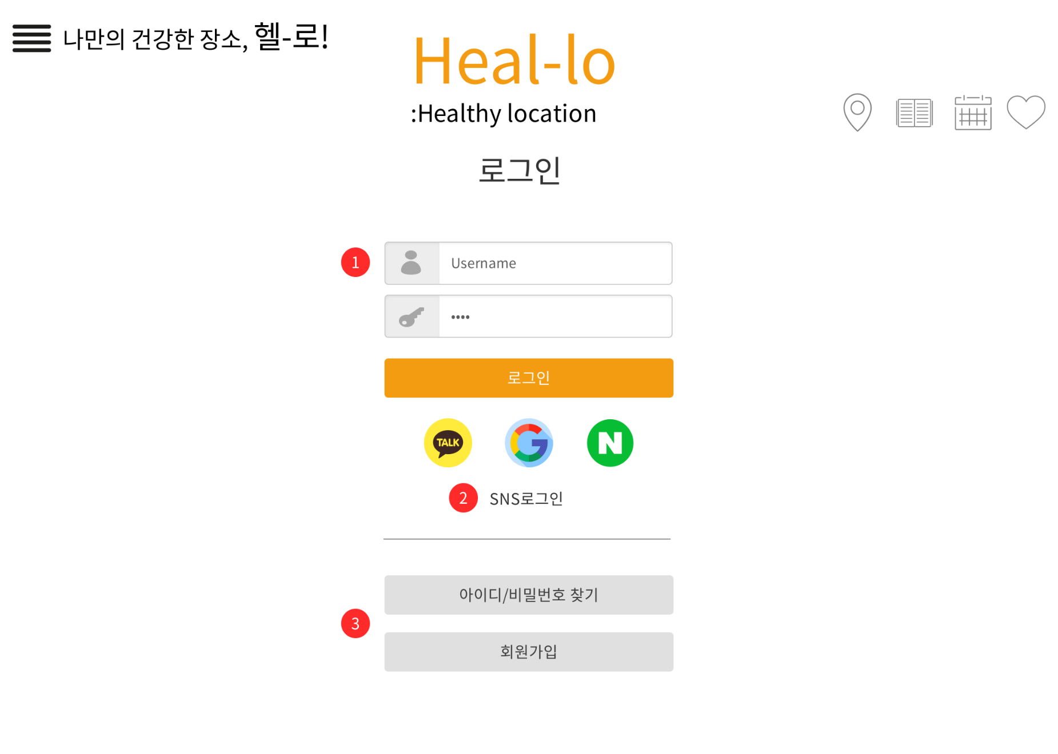
로그인
로그아웃 | 마이페이지 | 즐겨찾기
[1] 아이디 /비밀번호 입력
입력한 아이디와 비밀번호가 존재하면 로그인 완료 후 메인페이지로 이동
[2] SNS로그인
클릭 시 카카오, 구글, 네이버 SNS로 로그인하는 페이지로 이동
[3] 아이디/비밀번호 찾기 및 회원가입
아이디/비밀번호 찾기 클릭 시 해당 페이지 이동
회원가입 클릭 시 해당 페이지로 이동

Slide 39
순 서
1
5
운동 시설 검색
마이페이지
2
6
캘린더
아이디/비밀번호 찾기
3
7
게시판
관리자 페이지
4
로그인/회원가입

Slide 40
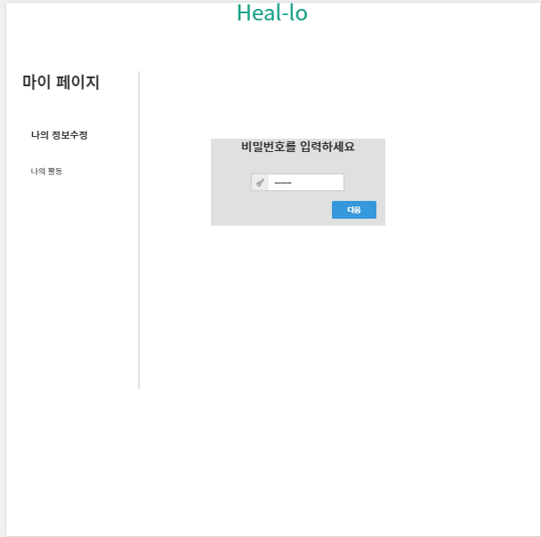
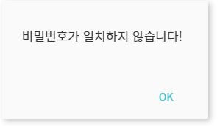
마이페이지 > 나의 정보 수정
[1] 마이 페이지
메인화면에서 마이 페이지 클릭 시 혹은 우측 상단 사람 이미지 클릭 시 이동
[2] 나의 정보수정
클릭 시 나의 정보 수정 페이지로 이동
[3] 나의 활동
클릭 시 나의 활동 페이지로 이동
[4] 비밀번호 확인
나의 정보 수정 클릭 시 페이지에 들어가기 전에 비밀번호 입력 필요
[5] 다음
클릭 시 비밀번호가 일치할 경우 나의 정보 수정 페이지로 이동
[6] 팝업
비밀번호가 일치하지 않을 경우 일치하지 않았다는 팝업창 노출
1
2
6
3
4
5

Slide 41
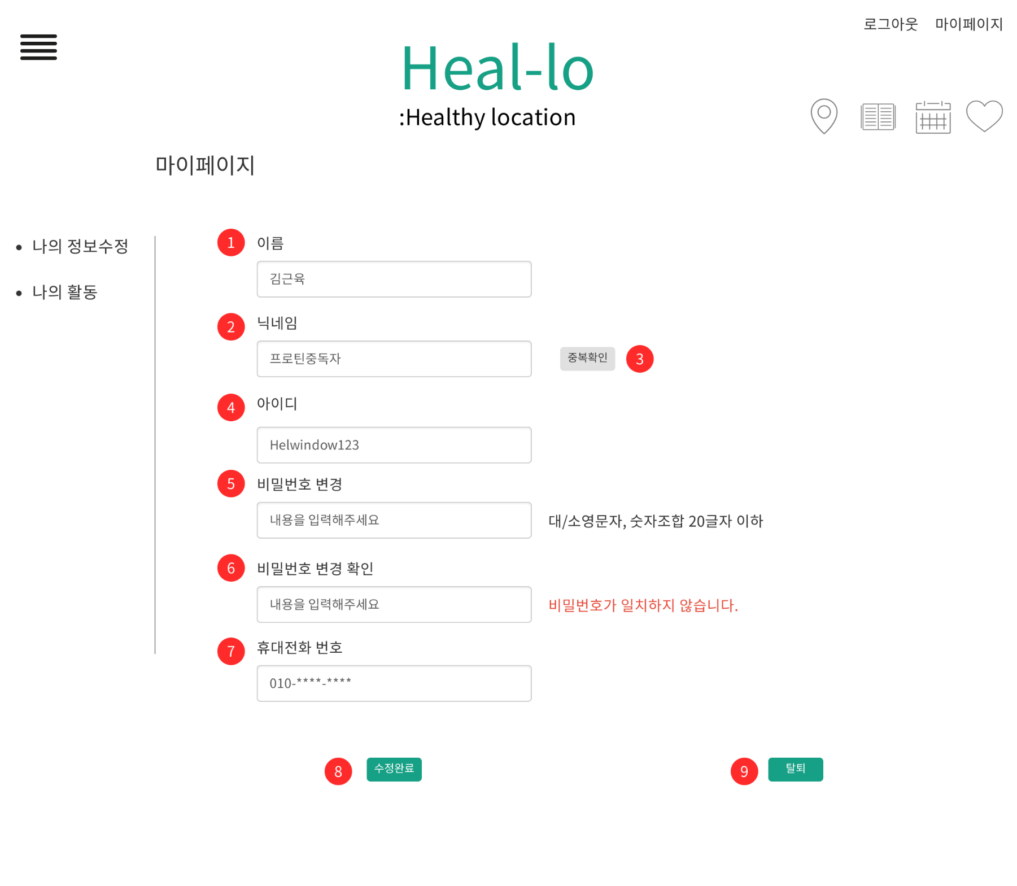
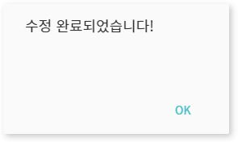
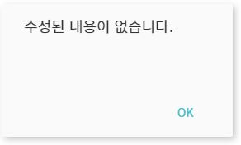
마이페이지 > 나의 정보 수정
[1] 이름
회원 이름 출력(변경 불가)
[2] 닉네임
기존 닉네임 출력
닉네임 변경 희망 시 변경하고자 하는 닉네임 입력
[3] 중복 확인
닉네임 중복 확인 필수
중복일 경우 중복된 닉네임이 있다고 메시지 출력
중복 없을 경우 중복된 닉네임이 없다고 메시지 출력
[4] 아이디
회원 아이디 출력(변경 불가)
[5] 비밀 번호 변경
비밀번호 변경 희망 시 변경하고자 하는 비밀번호 입력
[6] 비밀 번호 변경 확인
변경하고자 하는 비밀 번호와 일치할 경우 일치합니다 메시지 출력
일치하지 않을 경우 일치하지 않습니다 메시지 출력
[7] 휴대전화 번호
회원 전화번호 출력
[8] 수정 완료
클릭 시 수정한 값이 있을 경우 수정되었다는 팝업창 출력
수정한 값이 없을 경우 수정한 값이 없다는 팝업창 출력
[9] 탈퇴
클릭 시 탈퇴 사유 선택페이지 이동
1
2
3
4
5
6
7
8
9

Slide 42
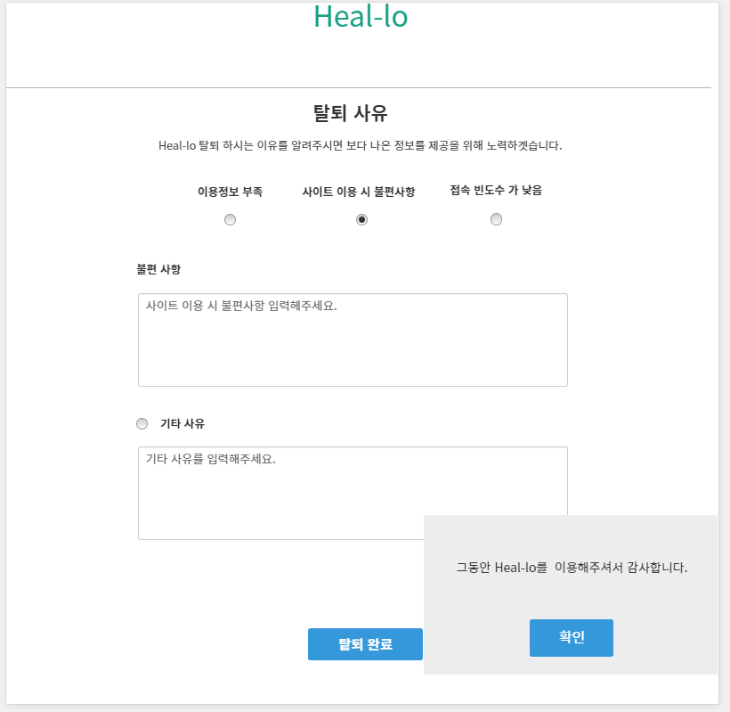
마이페이지 > 탈퇴
[1] 탈퇴 사유
나의 정보 수정에서 탈퇴를 누르면 탈퇴 사유 페이지로 이동
[2] 탈퇴 사유 선택
탈퇴 사유 중 하나를 체크 박스를 이용해 선택
[3] 불편 사항
탈퇴 사유 중 ‘사이트 이용 시 불편 사항’ 체크 시 입력창에 상세 내용 작성
[4] 기타 사항
탈퇴 사유에 존재하지 않은 탈퇴 사유를 직접 작성
[5] 탈퇴 완료
클릭 시 팝업창 출력 후 탈퇴 완료
1
2
3
4
5

Slide 43
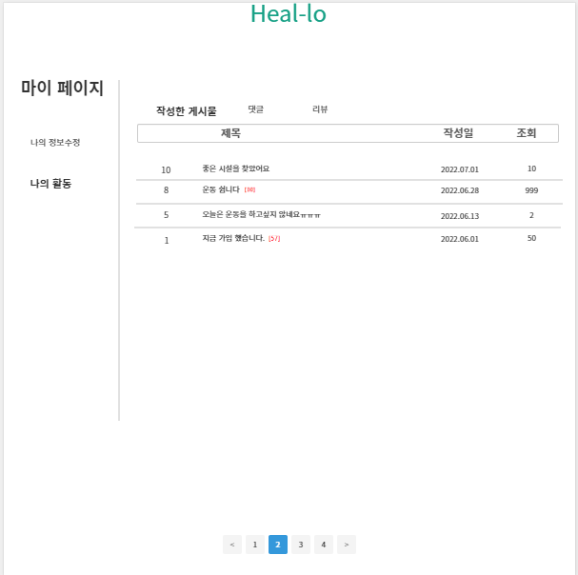
마이페이지 > 나의 활동
[1] 작성한 게시물
클릭 시 회원이 작성한 게시물리스트 출력
[2] 댓글
클릭 시 회원이 작성한 댓글 리스트 출력
[3] 리뷰
클릭 시 회원이 작성한 리뷰 리스트 출력
[4] 작성 게시글 내용
클릭 시 회원이 작성한 게시글 내용 페이지로 이동
1
2
3
4

Slide 44
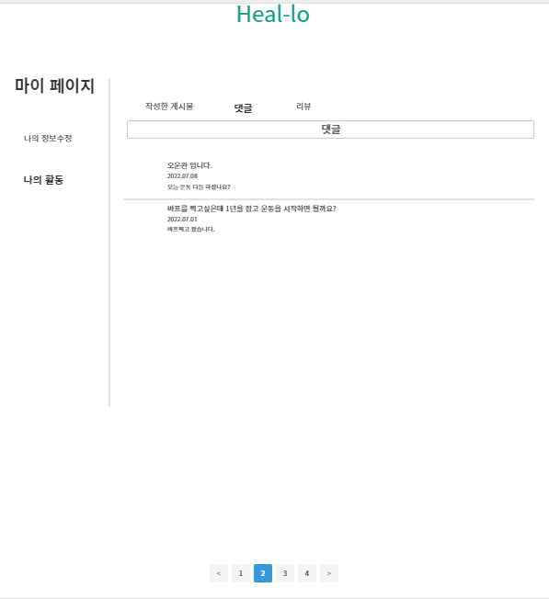
마이페이지 > 나의 활동
[1] 작성 댓글 내용
회원이 작성한 댓글과 날짜, 게시글 제목 출력
클릭 시 해당 게시글 내용 페이지로 이동, 댓글 수정/삭제 가능
1

Slide 45
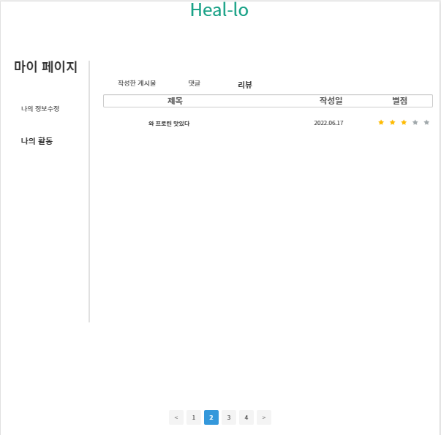
마이페이지 > 나의 활동
[1] 작성한 리뷰 내용
회원이 작성한 리뷰 내용과 작성일, 별점
마이페이지에서 별점 변경 불가
클릭 시 운동시설 상세페이지로 이동 -> 리뷰 확인 가능, 수정/삭제 가능
1

Slide 46
순 서
1
5
운동 시설 검색
마이페이지
2
6
캘린더
아이디/비밀번호 찾기
3
7
게시판
관리자 페이지
4
로그인/회원가입

Slide 47
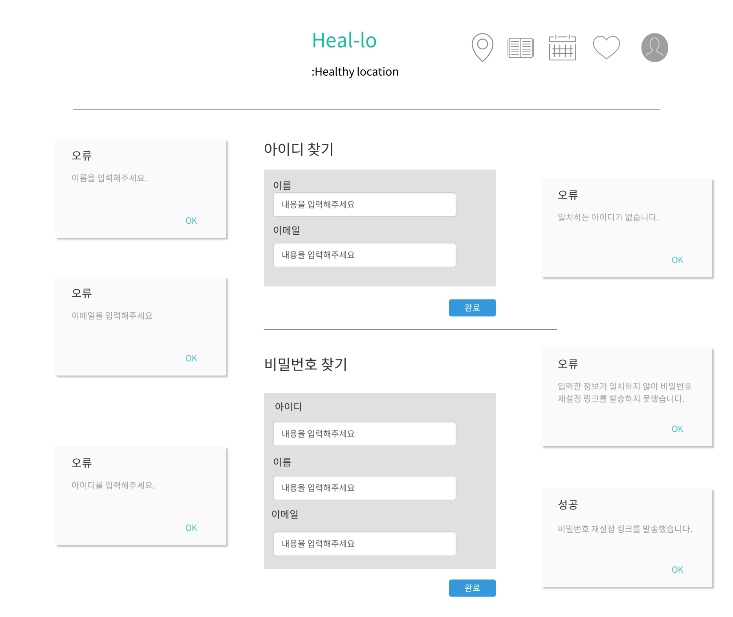
ID/PW 찾기
[1] 이름
- 찾고자 하는 아이디의 이름을
입력
[2] 이메일
- 찾고자 하는 아이디의 이메일을
입력
[3] 완료
찾고자 하는 아이디의 이름과
전화번호가 회원DB에 존재할 시
아이디 찾기 완료 페이지로 이동
존재하는 회원DB가 없을 시 (8-4)
팝업 출력
[4] 아이디
찾고자 하는 비밀번호의 아이디를
입력
[5] 이름
찾고자 하는 비밀번호의 이름을
입력
[6] 이메일
찾고자 하는 비밀번호의 이메일을
입력
[7] 완료
찾고자 하는 비밀번호의 아이디와
아름,이메일이 회원DB에 존재할
시 (8-6) 팝업을 출력 후 이메일
인증 번호 확인 창에서 확인 후
일치하면 비밀번호 재설정
페이지로 이동
존재하는 회원DB가 없을 시 (8-5) 팝업을 출력
[8-1] 팝업
이름을 입력하지 않고 완료를
눌렀을 때 팝업 출력
[8-2] 팝업
이름만 입력하고 완료를 눌렀을
때 팝업 출력
[8-3] 팝업
아이디를 입력하지 않고 완료를
눌렀을 때 팝업 출력
8-1
1
8-4
2
8-2
3
8-5
4
8-3
5
8-6
6
7

Slide 48
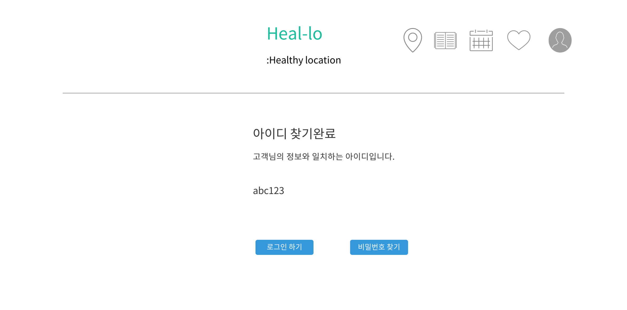
아이디 찾기 완료
[1] 아이디
찾고자 하는 아이디 출력
[2] 로그인 하기
클릭 시 로그인 페이지로 이동
[3] 비밀번호 찾기
클릭 시 비밀번호 찾기 페이지로 이동
1
2
3

Slide 49
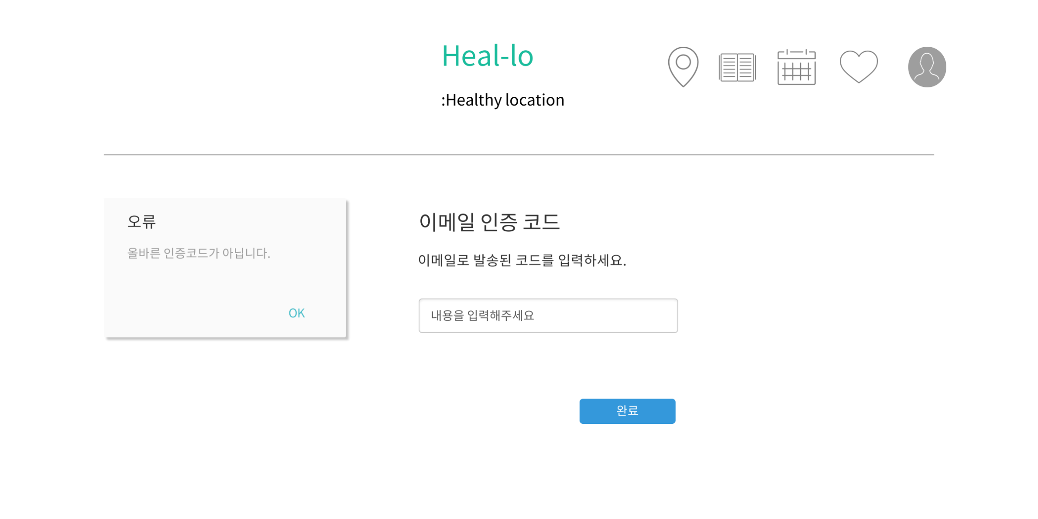
이메일 인증 코드
[1] 이메일 인증 코드
비밀번호 찾기 완료 후 발송되는
이메일 인증 코드를 입력하는 칸
[2] 완료
이메일 인증 코드가 올바르게
입력될 시 완료를 눌러 비밀번호
재설정 창으로 이동
[3] 팝업
발송 인증코드와 입력 인증코드가
다를 시 팝업 출력
3
1
2

Slide 50
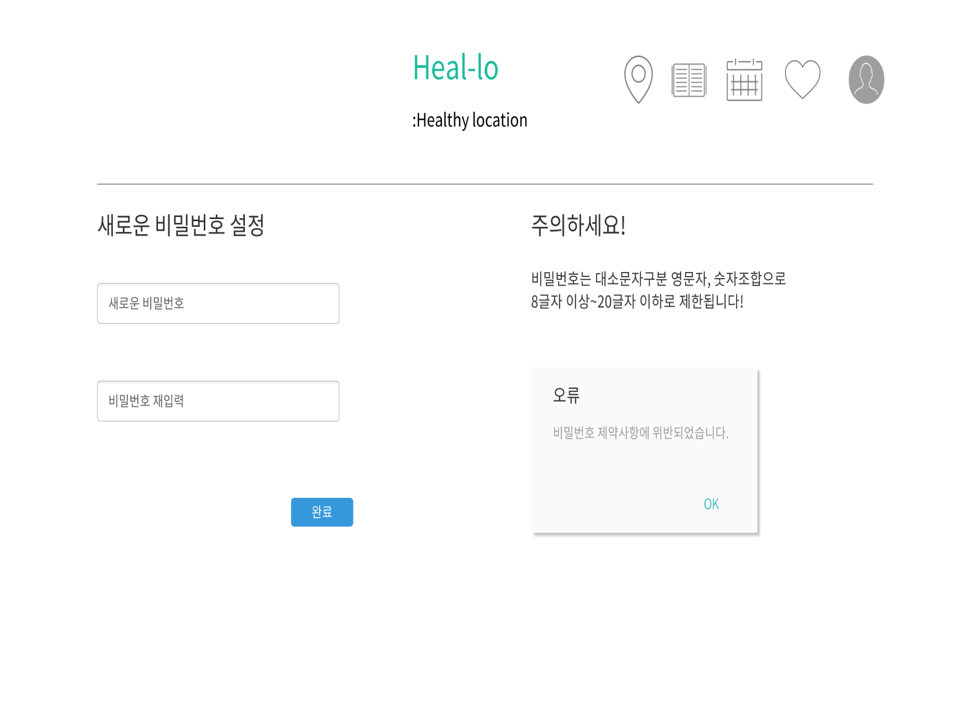
새로운 비밀번호 설정
[1] 새로운 비밀번호 입력
새로 쓸 비밀번호를 입력
[2] 비밀번호 재입력
1번에서 입력한 비밀번호를
재입력
[3] 완료
주의사항에 위반되지 않으면
완료를 눌러 재설정 완료
페이지로 이동
[4] 비밀번호 주의사항
비밀번호를 입력할 때 지켜야할
제약사항
[5] 팝업
비밀번호 제약사항을 지키지
않았을 시 팝업 노출
1
4
2
5
3

Slide 51
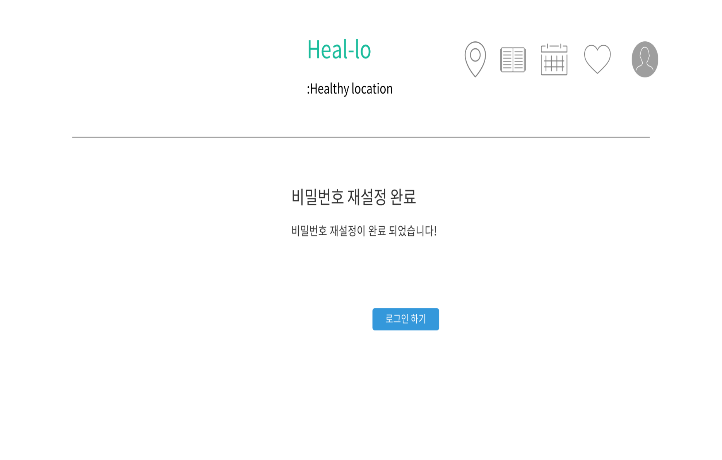
비밀번호 재설정 완료
[1] 비밀번호 재설정 완료
비밀번호 재설정이 완료되었다는
메시지 출력
[2] 로그인 하기
- 클릭 시 로그인 페이지로 이동
1
2

Slide 52
순 서
1
5
운동 시설 검색
마이페이지
2
6
캘린더
아이디/비밀번호 찾기
3
7
게시판
관리자 페이지
4
로그인/회원가입

Slide 53
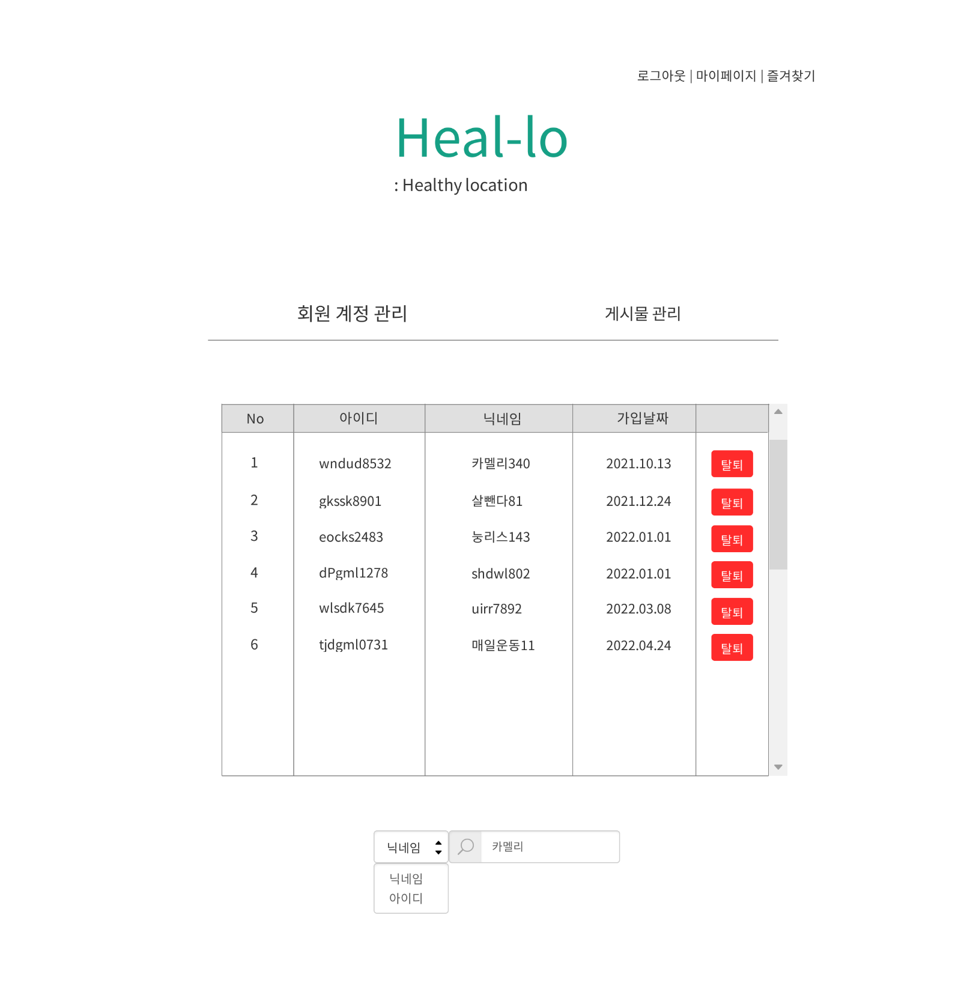

회원 계정 관리
[1] 회원 계정 관리
- 클릭 시 회원 계정 리스트 화면 출력
[2] 탈퇴
해당 회원을 강제로 탈퇴시킴
[3] 닉네임/아이디로 검색
닉네임, 아이디 카테고리를 먼저 설정한 후 검색 가능
[4] 팝업
탈퇴 버튼 클릭 시 확인하는 팝업창 노출
예 클릭 시: 회원 강제 탈퇴
아니오 클릭 시: 현 상태 유지
4
1
2
3

Slide 54

게시물 관리-전체 게시글
[1] 게시물 관리
클릭 시 하단 하위 카테고리(전체 게시글, 댓글, 문의글, 리뷰) 출력
[2] 전체 게시글 관리
게시판 카테고리와 상관없이 등록순으로 배정된 게시번호 순으로 전체 게시글 리스트가 화면에 출력
[3] 게시글 제목
클릭 시 게시글 내용 페이지로 이동
[4] 게시글 삭제
회원이 작성한 게시글 삭제
[5] 제목/작성자로 검색
제목, 작성자 중 카테고리를 선택해 해당 카테고리 내에서 검색 가능
[6] 팝업
삭제 버튼 클릭 시 팝업창 노출
예 클릭 시: 해당 게시글 삭제
아니오 클릭 시: 현 상태 유지
6
1
2
3
4
5

Slide 55

게시물 관리-전체 게시글
[1] 게시글 삭제
해당 게시글 삭제
[2] 댓글 삭제
해당 댓글 삭제
[3] 팝업
댓글 삭제 클릭 시 팝업창 노출
예 클릭 시: 댓글 삭제
아니오 클릭 시: 현 상태 유지
3
1
2

Slide 56

게시물 관리-댓글
[1] 댓글 관리
클릭 시 등록순으로 배정된 댓글번호 순으로 전체 댓글 리스트가 화면에 출력
[2] 댓글 내용
클릭 시 게시글 내용 페이지로 이동
[3] 댓글 삭제
해당 댓글 삭제
[4] 댓글 내용/작성자로 검색
댓글 내용/작성자 카테고리 지정 후 검색 가능
1
2
3
4

Slide 57

게시물 관리-문의글
[1] 문의글 관리
클릭 시 등록순으로 배정된 문의번호 순으로 전체 문의글 리스트가 화면에 출력
[2] 문의글, 답글 내용
클릭 시 문의글 또는 답글 내용 페이지로 이동
[3] 문의글, 답글 삭제
해당 문의글 또는 답글 삭제
[4] 제목/작성자로 검색
제목/작성자 카테고리 지정 후 검색 가능
[5] 팝업
삭제 버튼 클릭 시 팝업창 노출
예 클릭 시: 해당 문의글 삭제
아니오 클릭 시: 현 상태 유지
5
1
2
3
4

Slide 58

게시물 관리-문의글
[1] 문의글 삭제
클릭 시 팝업창 노출 후 삭제 혹은 현 상태 유지 선택 가능
[2] 답글
해당 문의글에 대한 답글 작성 가능
작성 후 등록 버튼 클릭 시 답글 등록 완료
1
2

Slide 59

게시물 관리-리뷰
[1] 리뷰 관리
클릭 시 등록순으로 배정된 리뷰번호 순으로 전체 리뷰 리스트가 화면에 출력
[2] 리뷰 내용
클릭 시 운동시설 상세페이지로 이동 -> 해당 리뷰 확인 가능
[3] 리뷰 삭제
해당 리뷰 삭제
[4] 리뷰 내용/작성자/운동시설로 검색
리뷰 내용/작성자/운동시설 카테고리 지정 후 검색 가능
[5] 팝업
삭제 버튼 클릭 시 팝업창 노출
예 클릭 시: 해당 리뷰 삭제
아니오 클릭 시: 현 상태 유지
5
1
2
3
4

Slide 60

게시물 관리-리뷰
[1] 리뷰 삭제
운동시설 상세페이지에서 해당 운동시설의 리뷰를 직접 삭제하며 관리 가능
1

Slide 61

운동시설 상세정보 관리
[1] 운동시설 정보 수정
관리자는 운동시설 상세페이지에서 해당 운동시설의 정보를 직접 수정하며 관리 가능
클릭 시 운동시설 상세정보 수정페이지로 이동
1

Slide 62

운동시설 상세정보 수정
[1] 운동시설 대표 사진 추가/삭제
관리자는 운동시설 상세페이지에서 해당 운동시설의 대표 사진을 추가하거나 기존의 사진을 삭제 가능
[2] 정보 수정
관리자는 운동시설 상세페이지에서 해당 운동시설의 상세 정보 내용을 수정하며 관리 가능
1
2

Slide 63

운동시설 상세정보 수정
[3] 시설 환경 사진 추가/삭제
관리자는 해당 운동시설의 시설 환경 사진을 추가하거나 기존의 사진을 삭제 가능
[4] 운동시설 상세페이지 수정
클릭 시 팝업창 노출 후 수정 완료
[5] 운동시설 상세페이지 수정 취소
클릭 시 수정 취소, 원래 내용 유지
3
4
5

Slide 64
끝

